Slide 1
江苏省人社一体化平台培训操作手册
就业创业组

Slide 2
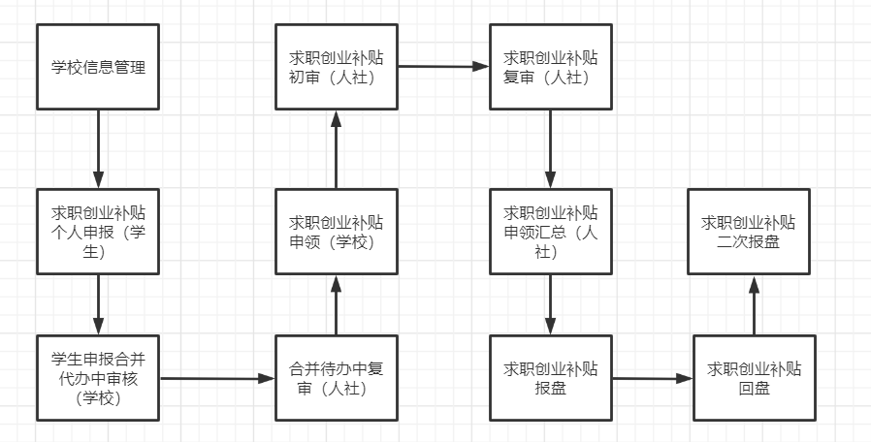
求职创业补贴申领
流程图

Slide 3
前置背景：
A、学生申领时，请确保已办理省社保卡（三代卡），如没有，请去省内银行进行办理（部分银行网点附后），需携带身份证，并现场开通社保卡金融功能。补贴发放将直接发放到学生社保卡中。
B、可申请学生类型满足一下一种即可：残疾、低保家庭、特困人员、建档立卡低收入农户家庭、建档立卡贫困家庭、获取国家助学贷款（毕业学年）
C、学生申报两种途径：
1、登录网办大厅，登录地址：https://rs.jshrss.jiangsu.gov.cn/
2、手机APP登录，下载江苏智慧人社APP
D、申报期：
注：目前只有部分类型系统可直接核准，其余类型如申报时提示未核准，需要上传对应的证明材料。要求PDF格式。

Slide 4
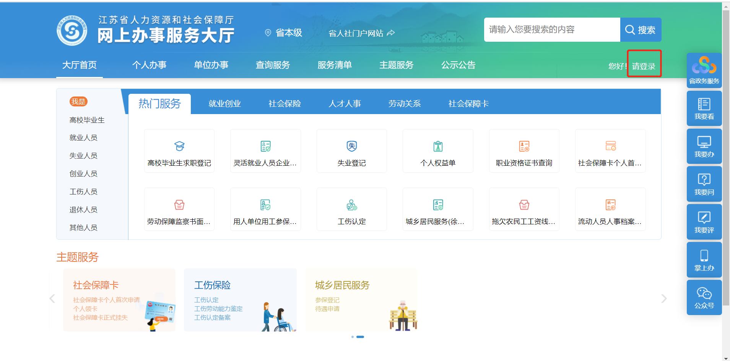
前置步骤1：学生注册
A、学生进入网上办事服务大厅页面，点击【请登录】进入注册登录页面

Slide 5
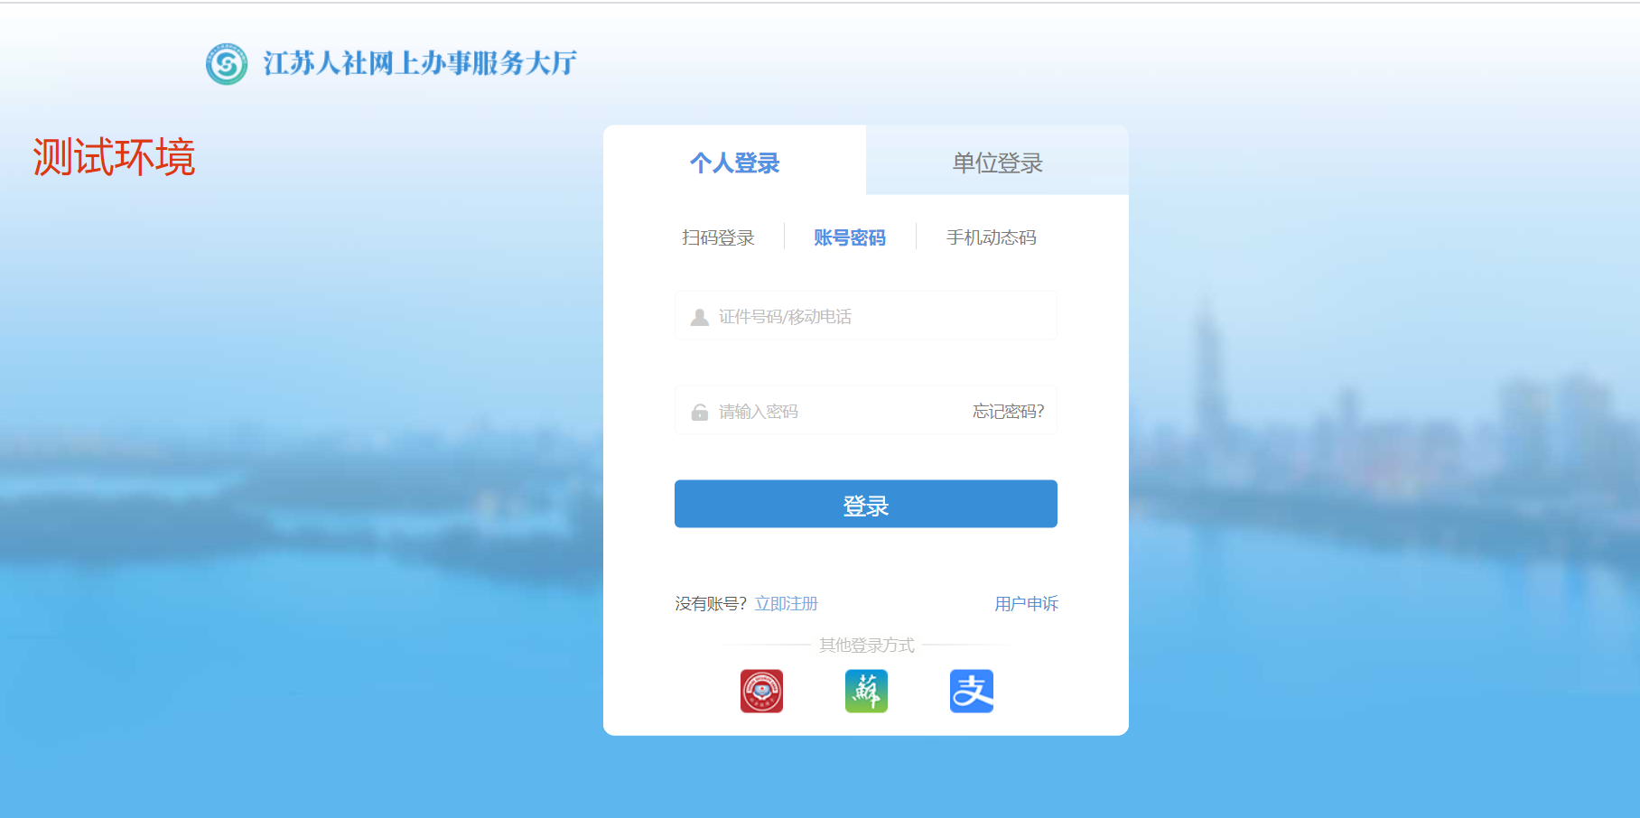
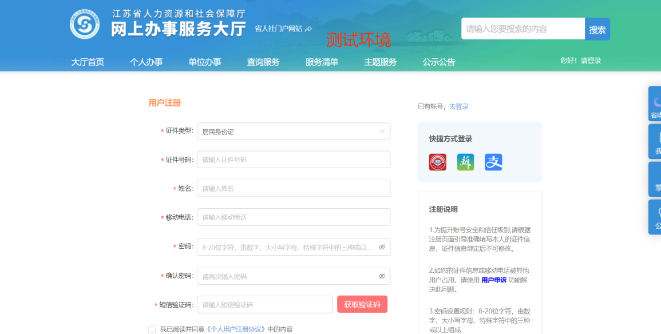
前置步骤2：学生注册
A、学生进入登录注册页面，第一次点击左下方的【立即注册】进入到注册页面进行注册操作

Slide 6
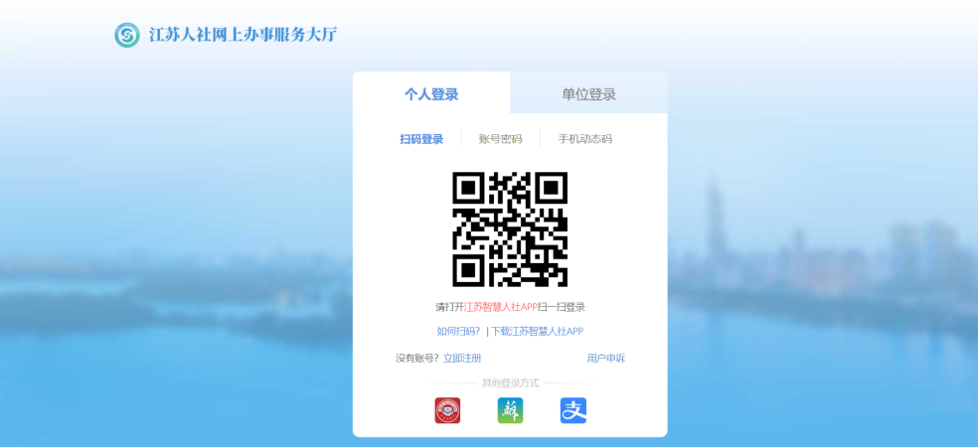

前置步骤3：学生登录
A、已经注册的学生可以选择合适的方式进行登录，包括扫码、账号密码、手机动态码三种方式

Slide 7
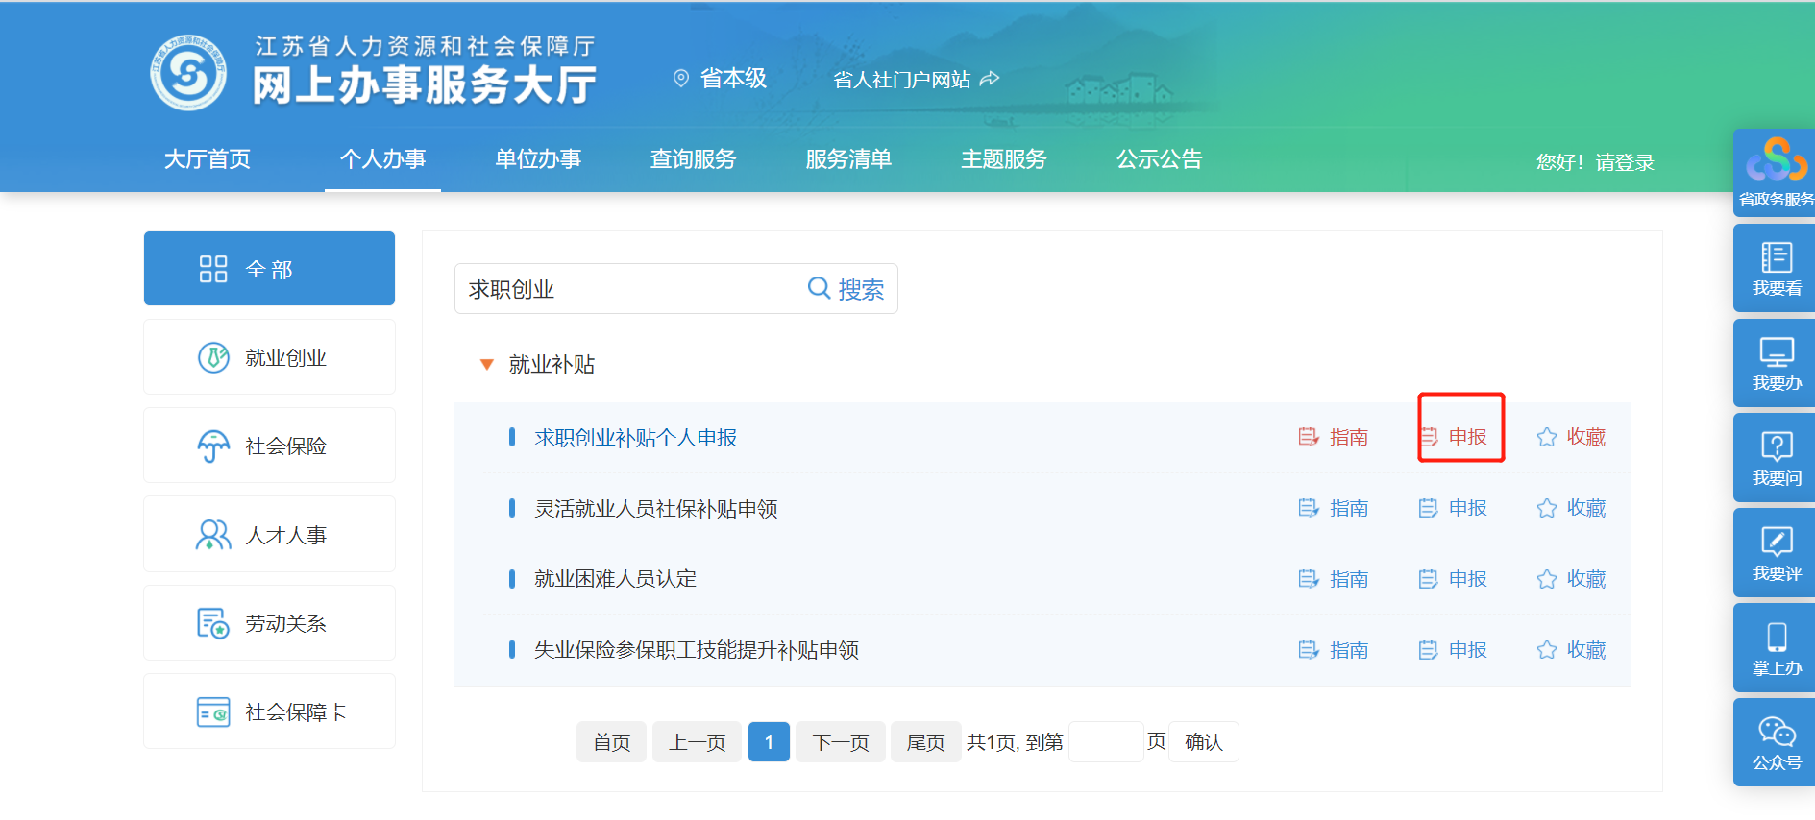
步骤1.1：求职创业补贴个人申报
A、学生登录网办大厅，选择个人办事，在搜索框中输入求职创业补贴，进行搜索,页面显示出了就业补贴，点击就业补贴，前面的红色三角，会显示子菜单
B、点击【求职创业补贴个人申报】右侧的【申报】按钮进入申领页面

Slide 8
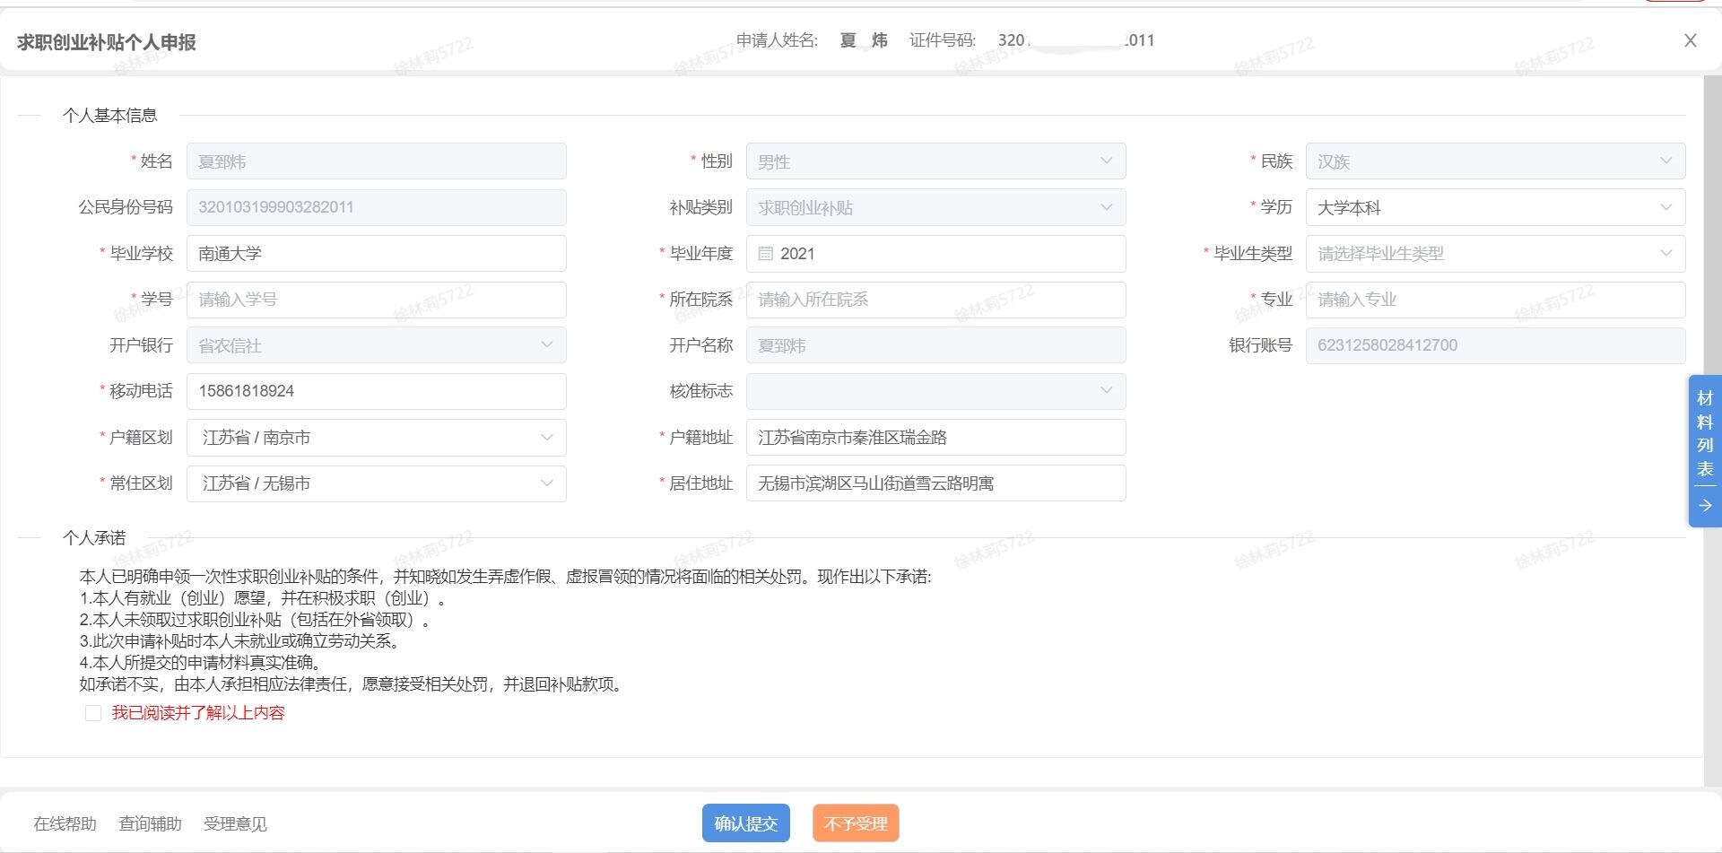
步骤1.2：求职创业补贴个人申报
A、学生登录网办大厅，选择个人办事，进入申报页面，填报信息，完成后点击提交，等待学校和人社审核

Slide 9
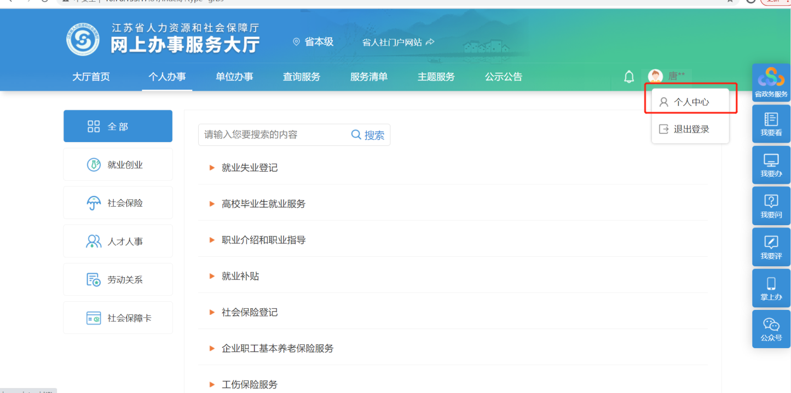
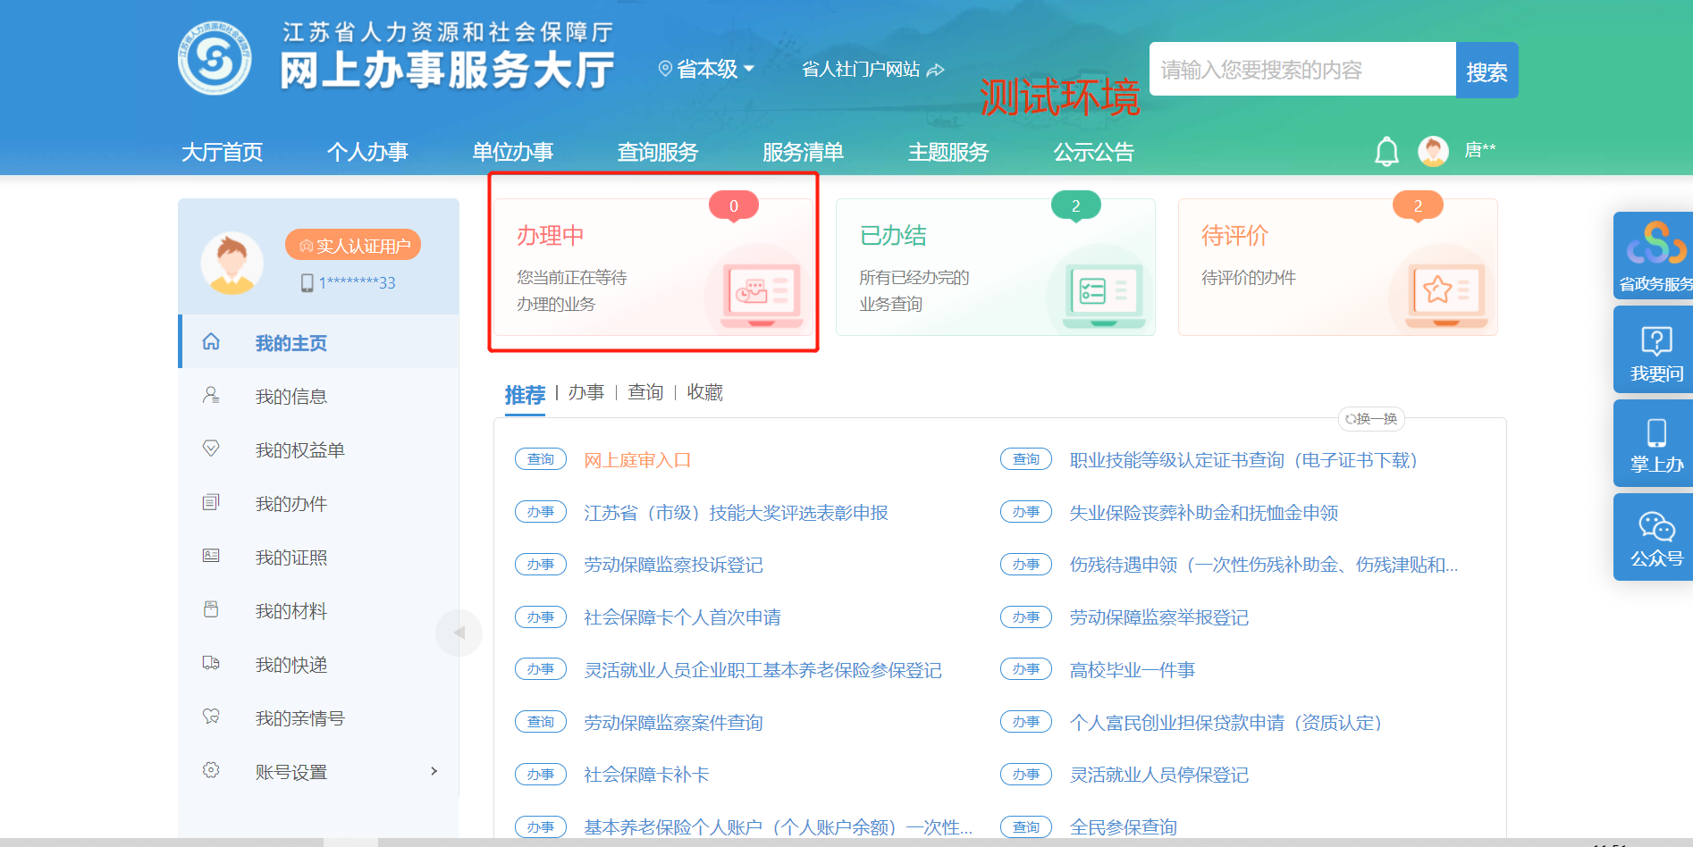
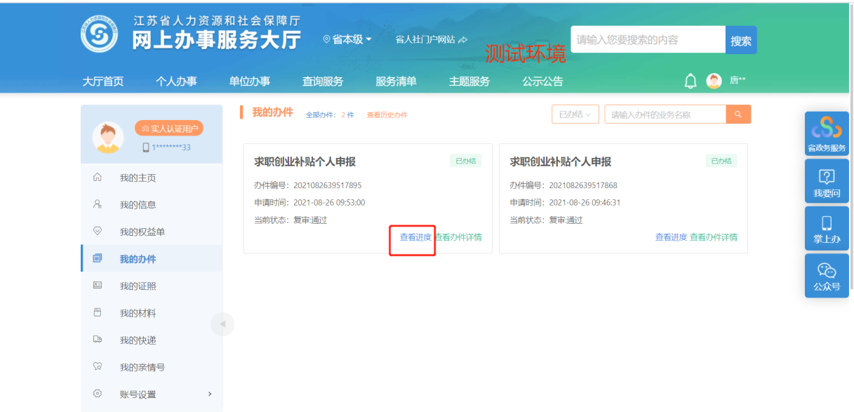
步骤2：查看求职创业补贴个人申报进程
A、学生了解申报审核流程，登录之后点击个人姓名，点击【个人中心】进入，点击【办理中】这个模块。可以看到自己申请的求职创业补贴个人申报的记录，点击【查看进度】可以看到详细的步骤

Slide 10
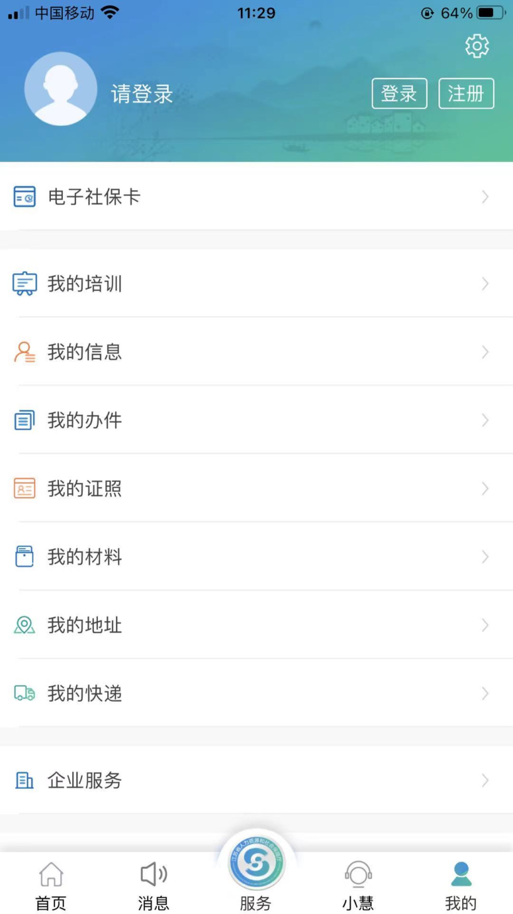
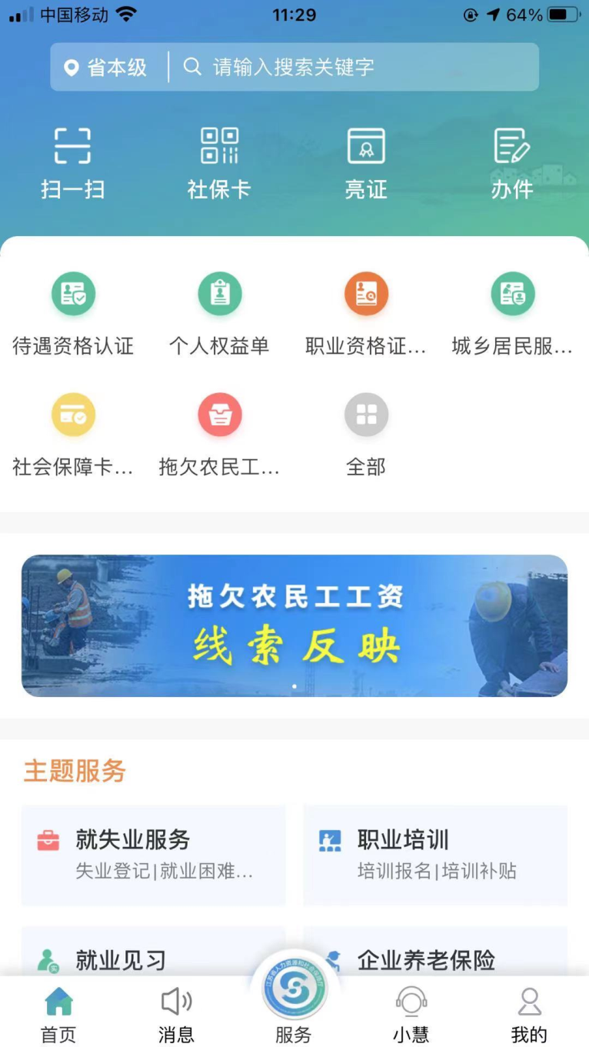
APP注册登录步骤1
A、学生下载江苏智慧人社APP，进入APP，
B、点击右下角【我的】进入页面

Slide 11
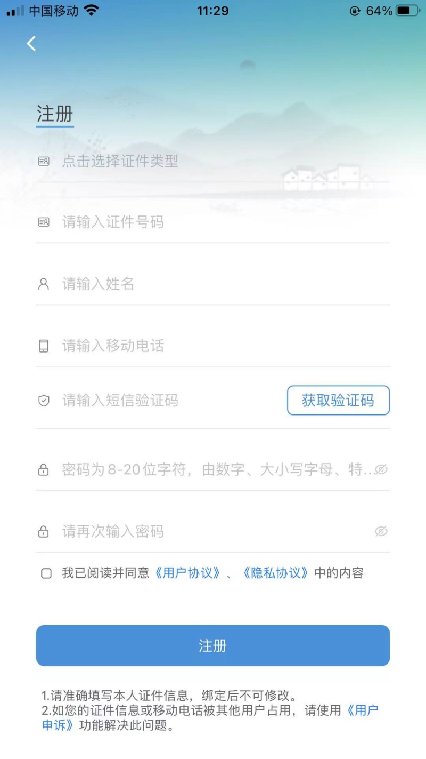
APP注册登录步骤1
A、学生点击【注册】进入注册页面，根据页面内容
填写内容，勾选下放已阅读，点击【注册】进行相应
的注册操作

Slide 12
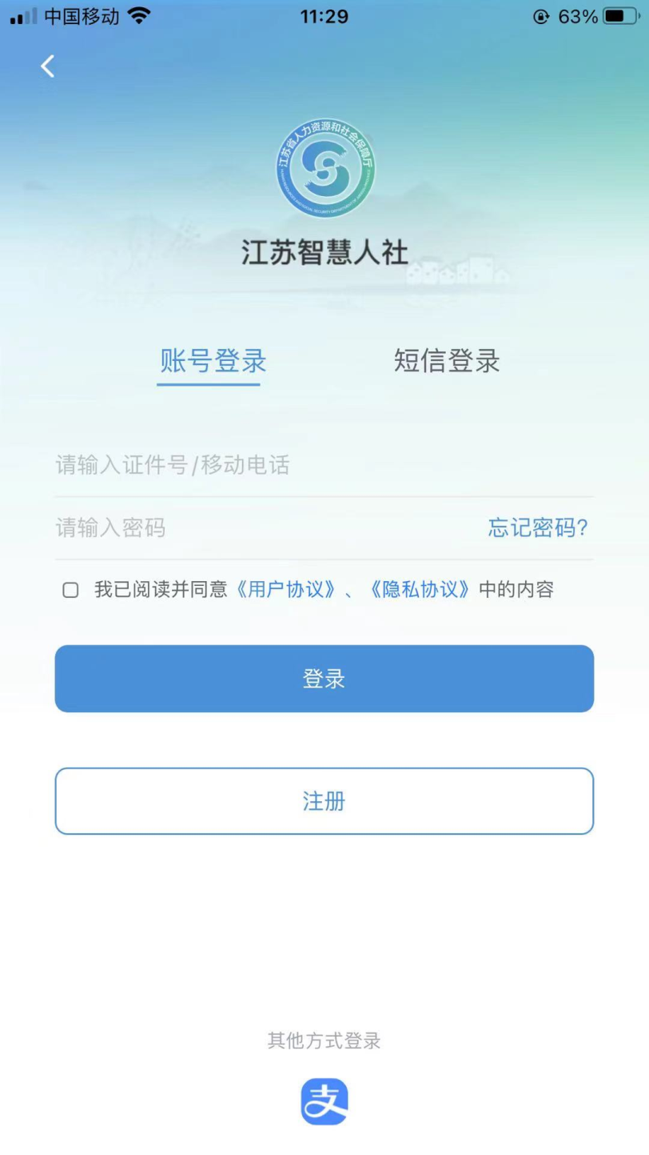
APP注册登录步骤1
A、学生在【我的】页面点击右上角【登录】
进入登录页面选择登录方式，输入登录账号
进行登录操作

Slide 13
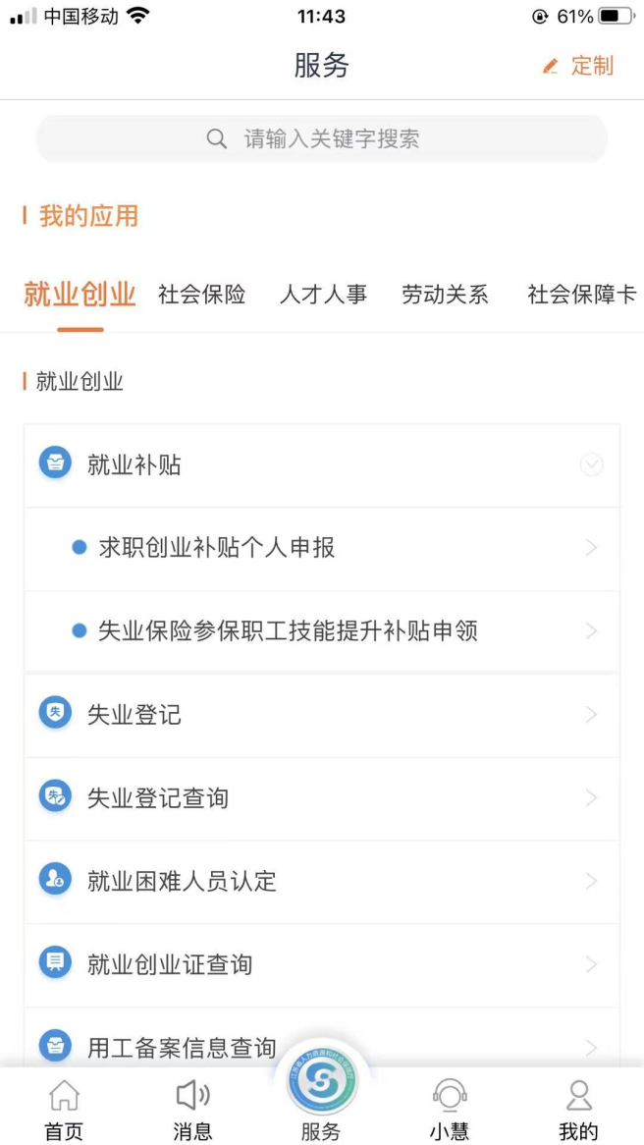
APP申请操作步骤1：求职创业补贴个人申报
A、学生登录江苏智慧人社APP，有以下几种方法进入到个人申报页面
1、页面正上面输入：求职创业补贴进行搜索，
2、点击页面正下方的【服务】就业模块内容，
点击【就业补贴】可以看到求职创业补贴申报模块

Slide 14
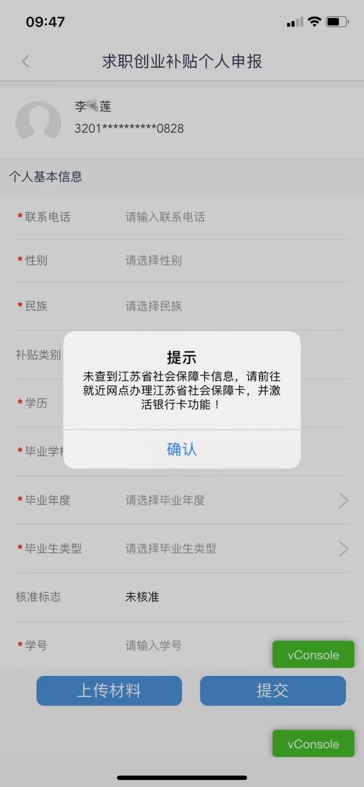
APP申请操作步骤2：求职创业补贴个人申报
A、学生进入求职创业补贴个人申报页面填写页面信息，
选择毕业生类型，点击下放的【上传材料】进行材料的上传
点击右下角【提交】按钮完成操作。

Slide 15
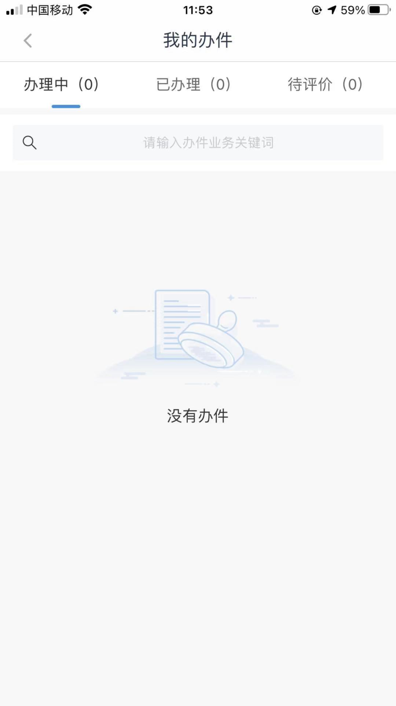

APP查看办件流程
A、学生申报提交之后可以在【我的】-【我的办件】
进入查询办件审核详情

Slide 16
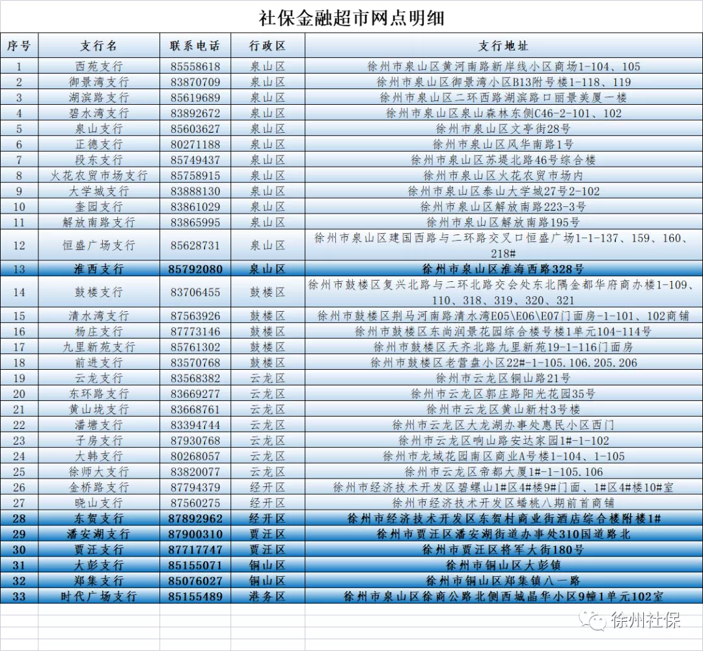
谢谢观看
附：徐州办理社保卡部分银行网点

Slide 17
附：学生申请类型及上传材料要求

Slide 18
低保
若系统出现未核准，需上传低保证明材料（PDF格式），低保证明须包含申请补贴学生的姓名、身份证号等信息，并明确该学生本人正享受低保待遇，由县区级以上民政部门加盖公章，公章要下压落款时间，在毕业学年9月1日后开具的有效。
残疾
若系统出现未核准，需上传残疾证原件（PDF格式），须是毕业生本人的。
助学贷款
1、国开行助学贷款合同
需上传贷款合同原件PDF（含合同年份和盖章页）
2、非国开行助学贷款合同
需上传贷款合同原件PDF（含合同年份、拨款计划页和盖章页）
注：
1、所有贷款合同必须是国家助学贷款（含生源地助学贷款）合同（合同要有国家助学贷款或生源地助学贷款字样）。
2、贷款年限为毕业学年或覆盖毕业学年。一贷多年的，承诺贷款合同覆盖毕业学年（不含还款期），此类合同一般会列明分年度拨款计划。国开行全部是一年一签。
3、毕业生应以获得国家助学贷款身份申请，只有毕业学年获得贷款的才可以申请。
建档立卡
若系统出现未核准，需上传扶贫开发系统截图（PDF格式）。到当地扶贫办或乡村振兴局的扶贫系统中的毕业生家庭页面截图打印件，截图应包含毕业生姓名及身份证号码等信息，并加盖扶贫部门公章，公章要下压落款日期，毕业学年9月1日后开具的有效。
特困
若系统出现未核准，需上传残疾证原件（PDF格式），需民政部门发放的毕业生本人的特困人员救助供养证（农村五保证）原件，供养证（农村五保证）须有年检信息，表明毕业学年9月1日以后该证有效。没有年检信息，当地县区级以上民政部门在原件上另行加盖公章的，要求落款时间在毕业学年9月1日以后，公章要下压落款时间。
注意：目前系统和民政系统关联，一些低保、残疾、建档立卡身份在申请勾选后，会自动核准，提示已核准的，无需上传证明材料，可以直接审核通过。

